Slide 1

English
This presentation is automatically generated.
You can freely edit it and add any extra content you wish.
Español
Esta presentación se genera automáticamente.
Puedes modificarla a tu criterio y añadir cualquier contenido adicional que desees.
Italiano
Questa presentazione è generata automaticamente.
Puoi modificarla liberamente e aggiungere eventuali contenuti extra che desideri.

Slide 2

L'Allarme Antifurto
Rendi il tuo codice intelligente! Usa i condizionali ('Se-Allora') per prendere decisioni e costruire un allarme che reagisce al movimento.

Slide 3
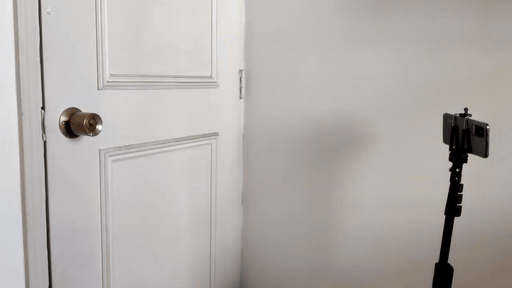
Cosa faremo?

Slide 4

Hai mai sentito parlare di sensori di movimento?
I sensori di movimento sono dispositivi intelligenti in grado di rilevare quando qualcuno o qualcosa si muove vicino a loro.
Alcuni, come quelli delle porte automatiche, funzionano con infrarossi (un tipo di luce che non possiamo vedere) o ultrasuoni (un suono che non possiamo sentire). Rilevano i cambiamenti quando i loro segnali rimbalzano su un oggetto in movimento.

Slide 5

Usare una Fotocamera come Sensore di Movimento
Esistono anche sensori di movimento basati su fotocamere, che è quello che useremo in questa attività.
Un programma può guardare il feed video di una fotocamera e rilevare cambiamenti tra i fotogrammi. Se una grande parte dell'immagine cambia improvvisamente, il programma sa che qualcosa si sta muovendo.

Slide 6
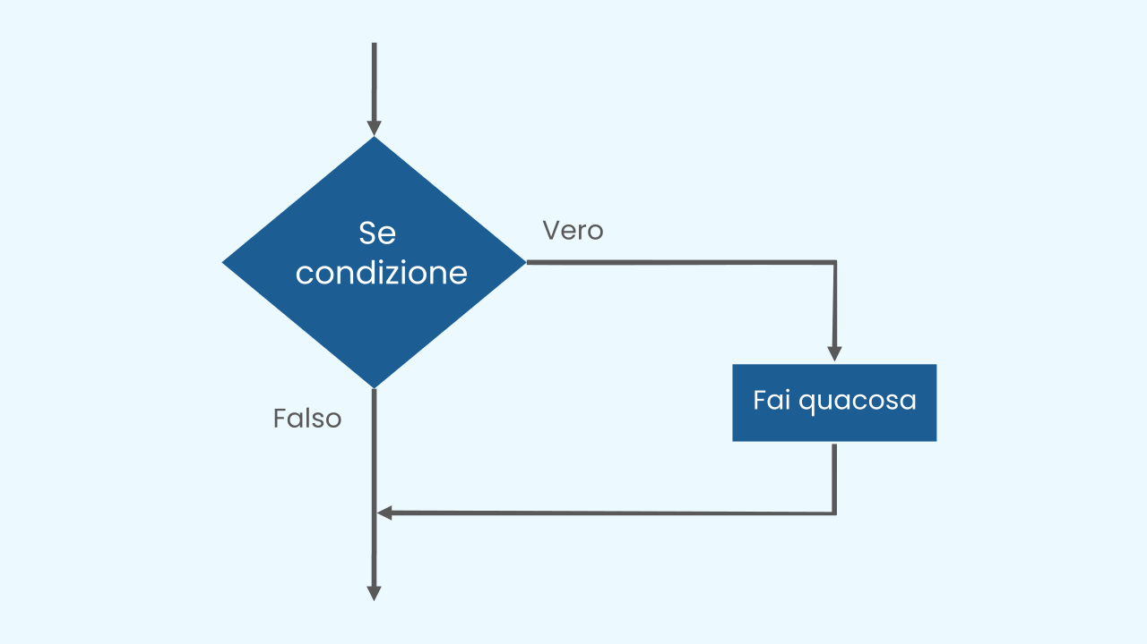
SE c'è movimento, ALLORA suona l'allarme
Per rendere il nostro programma intelligente, dobbiamo insegnargli a prendere decisioni. Il modo più semplice per farlo è con un'istruzione condizionale: SE una condizione è vera, ALLORA accade un'azione.
Questa struttura "SE... ALLORA..." è un elemento fondamentale di tutta la programmazione, dai semplici giochi all'intelligenza artificiale complessa.

Slide 7
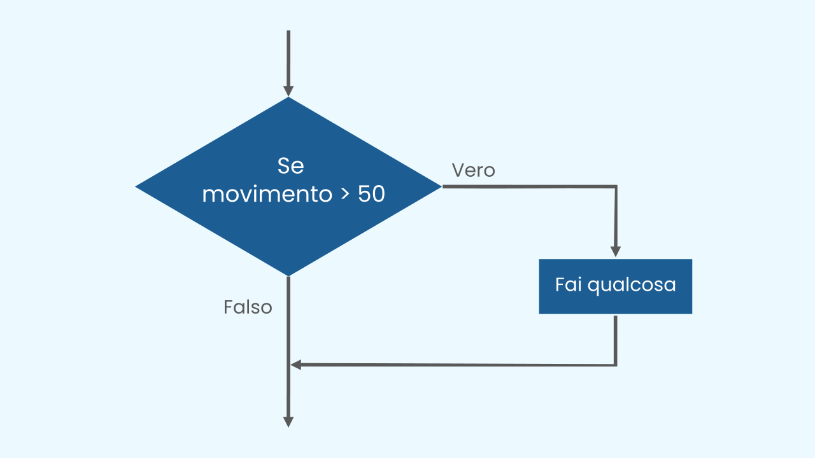
Un Esempio Pratico
Vediamo come usare un condizionale per attivare il nostro allarme.
Diremo al programma: SE la quantità di movimento rilevata dalla fotocamera è maggiore di un certo numero (come 40), ALLORA riproduci il suono dell'allarme.
Ma come facciamo a far sì che il programma controlli il movimento *continuamente*? Non possiamo controllare solo una volta! È qui che un loop principale è essenziale. Inserendo il nostro controllo 'SE movimento' all'interno di un loop 'ripeti per sempre', creiamo un sistema che è sempre in guardia.

Slide 8
Creiamo il nostro allarme antifurto!
Costruiamo il prototipo per il nostro allarme.
Aggiungi il componente CameraMotion che rileva il movimento attraverso la fotocamera del telefono.
Aggiungi il componente AudioPlayer per riprodurre il suono di un allarme.
Ricorda che se non hai uno smartphone per scansionare i codici QR, puoi cliccare su Apri in questa finestra.

Slide 9
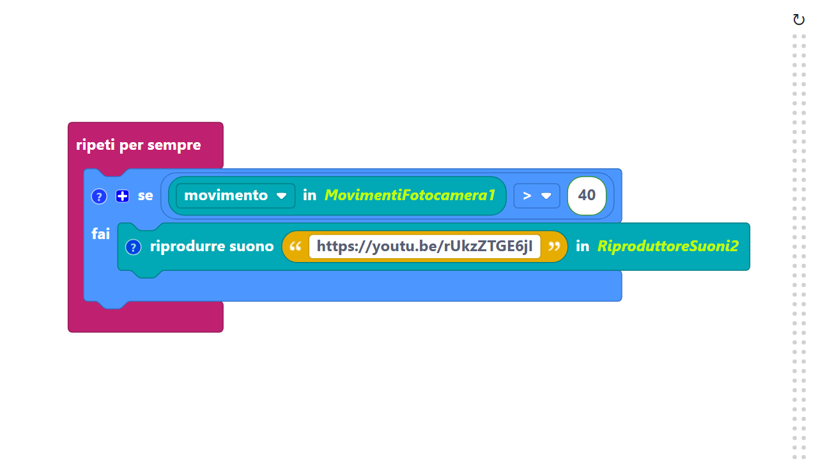
Composizione del Codice
Clicca sull'icona del punto interrogativo per aprire i commenti che spiegano il codice.
I blocchi condizionali si trovano nella categoria Logica.
https://app.protobject.com/generate?it-a08-alarm&it&dynamic&-1

Slide 10
Rifletti
★ Cosa succederebbe se un ladro entrasse di notte con tutte le luci spente? Un sensore basato su fotocamera funzionerebbe ancora?
★ Quanto è affidabile questo allarme? Cosa potrebbe accidentalmente innescare un falso allarme (come un animale domestico che passa di corsa)?

